Slide 1
신입 게임 클라이언트 개발자
포트폴리오
정찬호

Slide 2
목차
자기소개
학력
경력
대외활동
하드스킬
소프트스킬
포트폴리오 소개
기능소개
개선사항 요약노트
1
2

Slide 3
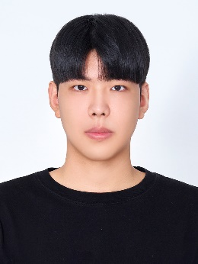


자기소개
하드 스킬
소프트 스킬
농구동아리 회장 경험
💡무관 동아리를 전국2위 동아리로 스텝업
💡우승 목표 달성을 위한 체계적 훈련 및 전술 논의 과정에서 리더쉽 발휘
졸업작품 “AI를 이용한 상하수관결함탐지” 조장
💡Agile 방식 4인 프로젝트 진행
💡데이터 전처리, AI개발, 백앤드서버, Django활용 웹사이트 개발 등 역할 분배, 의견 통합, 간트 차트 활용
💡팀원 이탈 이슈 하지만 역할 재조정 및 스케쥴 재설정으로 프로젝트 완료
“포기를 모르는 개발자 정찬호”
학력
경력
대외활동
2013-2016 서울고등학교 졸업
2017-2024 세종대 컴퓨터 공학과 졸업
2021-2025 동아리 농구방 캐스터
2023 KUSF 전국대학농구 집계원
2024-2025 서울시민농구리그 캐스터
2020 세종AI해커톤 장려상
2017-2024 세종대 농구동아리 RUSH
2018 국민대배, 경기대배 농구대회 준우승
2022 KUSF 전국대학농구 3위
2023 시립대배, 한공대배 농구대회 우승

Slide 4

포트폴리오 소개
왜 이러한 게임을 만들었고 ＂언리얼 엔진5＂를 사용한 이유는 무엇인가?
가장 감명 깊게 한 게임이 “엘든링” 이기 때문
소울라이크 장르의 몰입감과 언리얼엔진5의 다양한 툴 셋인
나이아가라 파티클, 시퀀서, 리타기팅을 사용하여 게임을 구현하고 싶어서
사용 언어 : C++
제작 엔진 : 언리얼엔진5 (5.2.1ver)
포트폴리오 시연동영상 : https://youtu.be/fR4lDzWWBdk?si=bx1ndsmoG5_m4y45

Slide 5
포트폴리오 소개
기능소개
일반 공격
방어
AttackMelee
Block
Case 0:
💡스테미나 10이상 시 실행
💡PlayAnimation
💡공격 중 추가 공격명령 시 ComboNum 증가
💡추가 명령 없을 시 AttackMeleeEnd 실행
💡무적판정
💡스테미나 10이상 시 실행
💡PlayAnimation
💡애니메이션 종료시 BlockEnd 델리게이트 함수 호출
💡추가 명령 없을 시 AttackMeleeEnd 실행
Case 1:
💡스테미나 20이상 시 실행
💡PlayAnimation
💡공격 중 추가 공격명령 시 ComboNum 증가
💡추가 명령 없을 시 AttackMeleeEnd 실행
Montage_SetEndDelegate함수 델리게이트 호출
AttackMeleeEnd
💡ComboNum 초기화
BlockEnd
Case 2:
💡스테미나 30이상 시 실행
💡PlayAnimation
💡CameraShake 효과
💡AttackMeleeEnd 실행
💡무적판정 해제

Slide 6
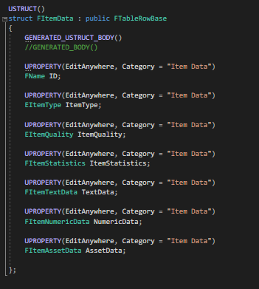
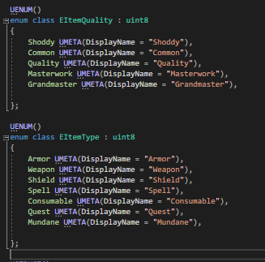
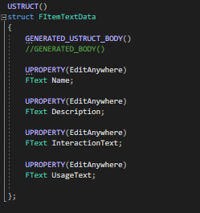
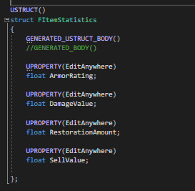
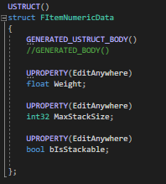
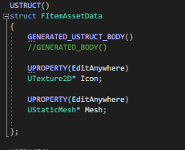
포트폴리오 소개
기능소개
Item Base설명
데이터 테이블 구조체
열거형(등급)
구조체(텍스트 데이터)
💡게임 아이템의 데이터와 속성을 체계적으로 관리
💡아이템의 데이터를 시각적으로 편리하게 설계
💡열거형
(EItemQuality, EItemType)
💡구조체
(FItemStatistics, FItemTextData, FItemNumericData,
FItemAssetData, FItemData)
💡아이템 데이터 테이블 기반 구조체
(FItemData)
구조체(수치 데이터)
구조체(숫자 데이터)
구조체(시각 데이터)

Slide 7
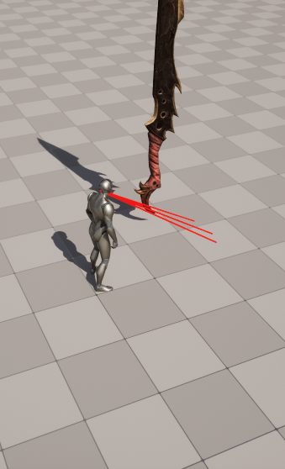
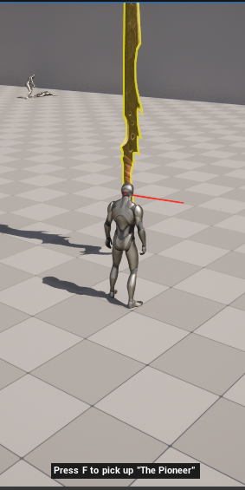
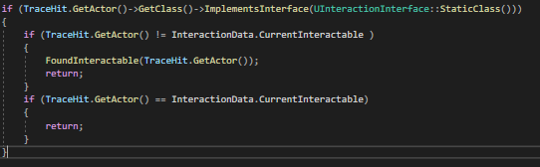
포트폴리오 소개
기능소개
라인트레이스, NavMeshBoundsVolume 을 이용한 아이템 줍기 표현
NavMeshBoundsVolume 적용 및 픽업 Widget 출력
💡TraceHit시 FoundInteractable 함수호출
💡FoundInteractable함수 -> ui, 노란테두리 생성
시야 On/Off로 적용 체크
상호작용 Widget
💡라인 트레이스를 통해 캐릭터 시야 내의 오브젝트를 탐지
💡캐릭터가 바라보는 방향을 확인
💡감지된 오브젝트가 상호작용 가능한지 확인
💡새로운 상호작용 오브젝트일 경우 처리, 상호작용 중인 오브젝트라면 그대로 유지
💡상호작용 가능한 오브젝트가 없으면 초기화

Slide 8
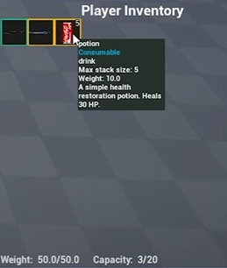
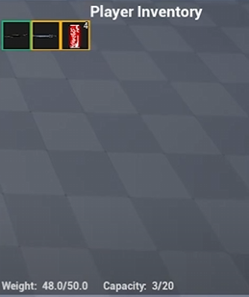
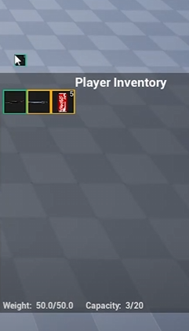
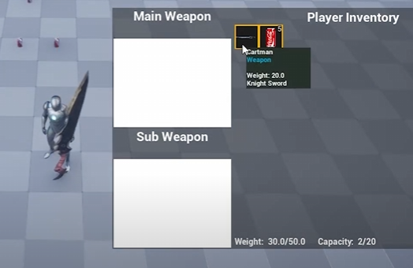
포트폴리오 소개
기능소개
인벤토리
💡최대무게 도달 시, 아이템 습득 불가
💡인벤토리 드래그 아웃 기능
💡아이템 청크당 가질 수 있는 개수 제한
💡 무기 장착, 소모품 사용 구분
💡아이템 데이터 테이블 기반 구조체
(FItemData)
💡consumable아이템 사용 시 청크 개수
감소, 총 무게 감소, 체력 회복
💡Item이 인벤토리 밖으로 드래그 될
시 ItemBase형식의 포인터를 인자로
받는 InitializeDrop함수 실행, 아이템
정보를 받아 actor생성

Slide 9









포트폴리오 소개
기능소개
보스 Behaviortree
거리별 계층구조
확률에 따라 다른 대표적 행동양식
💡대표적 행동 판단 기준은 거리에 따라
💡데코레이터, 서비스를 이용한 확률제어
💡Decal Actor를 이용한 얼음 투사체 Boss Skill구현
💡Search -> Find -> Follow 형식의 접근

Slide 10
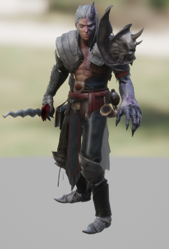
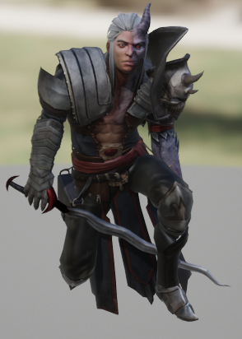
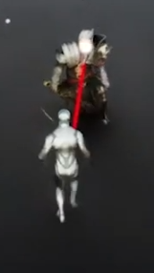
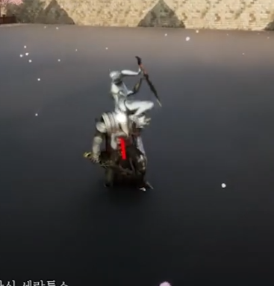
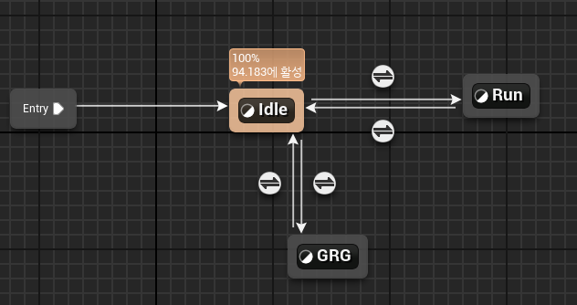
포트폴리오 소개
기능소개
그로기 시스템
수치 달성!
그로기 상태
5초 유지
그로기 특수 공격
💡공격, 수비 성공 시 보스의 그로기 수치 증가
💡매 Tick마다 그로기 수치 감소
💡그로기 수치 8이상 시 그로기 상태 5초간 돌입
💡그로기 상태 시 위치 값 이용, 바로 앞 특정 위치 일반 공격 시 특수 공격
💡특수 공격 애니메이션이 2.6초 이기 때문에 그로기 남은 시간이 2.6초
이하라면 그만큼 그로기 시간 추가
💡그로기 시 피격 애니메이션 구현
💡이중 애니메이션 실행 방지를 위해 그로기 상태를 애님 클래스의
스테이트로 선언, 피격 애니메이션 실행

Slide 11
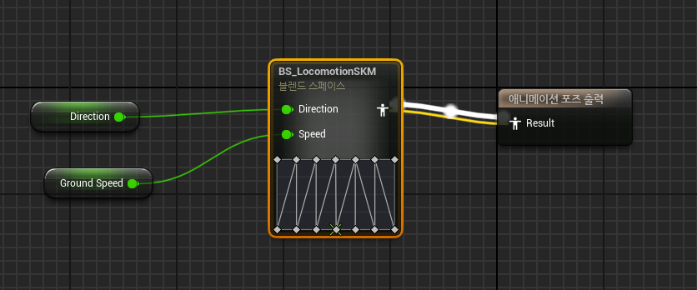

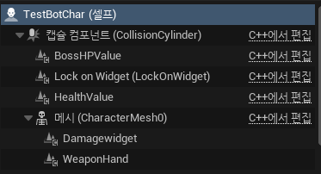
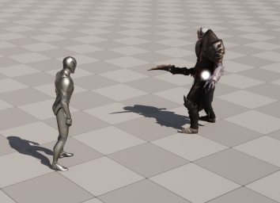
포트폴리오 소개
기능소개
Lock On 기능
💡보스 캐릭터 캡슐 컴포넌트에 Lockon widget 설정
💡특정 키로 활성/비활성화
💡Lockon시 애님 그래프의 Directional Movement
블랜드 스페이스 활성화
결과 : 시야 고정 움직임 구현

Slide 12
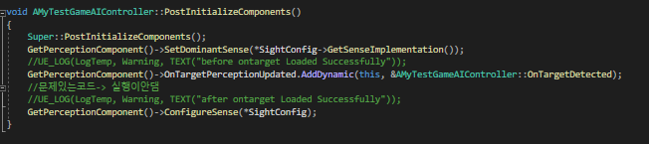
포트폴리오 소개
개선사항 요약노트
컨트롤러 생성자에 선언된 AddDynamic의바인딩함수OnTargetDetected의 호출이 되지않았던 이유는 언리얼 객체가 초기화 되지않았기 때문
또한, 엑터의 생명주기를 파악하지 못하고 Controller의 생성자에 AddDynamic을 선언한 것이 주요 이유.
엑터 생명주기를 서칭해본 결과 Adddynamic은 Run-time에만 작동하는 델리게이트이기 때문에 PostInitializeComponent 이후 시점에 생성하는 것이 바람직함.

Slide 13
포트폴리오 소개
개선사항 요약노트
보스의 공격 시작 타이밍과 끝 타이밍이 무차별적이었던 이유는 보스 캐릭터 공격 애니메이션 타이밍의 시작과 끝을 Boolean값으로만 적용시켰기 때문
공격 애니메이션이 시작되면 bool isduringattack = true로 설정되어 해당 애니메이션에서 플레이어가 무기에 맞는 부분은 모두 다단 히트 처리가 되었다. 이 부분이 굉장히 부자연스움.
AnimInstance를 사용하여 몽타주에서 설정한 노티파이 타이밍을 기준으로 공격시작과 끝을 설정, 다단히트를 방지하여 자연스럽게 구성.
시간 순서
공격 시작(isduringattack = true)
공격 끝(isduringattack = false)
PlayAnimmontage
기존 :
개선 :
*애니메이션 실행 중 무기에 NotifyBeginOverlap된 부분 모두 충돌처리
공격 시작
애님 노티파이 Start
애님 노티파이 End
공격 끝
PlayAnimmontage
*애니메이션 몽타주에서 노티파이로 무기 휘두를 시 데미지 입힐 수 있는 타이밍 생성

Slide 14
포트폴리오 소개
개선사항 요약노트
보스캐릭터 애니메이션 몽타주의 노티파이가 작동하지않은 이유는 Behavior Tree의 Play animation 노드와 C++ 코드로 작성된 PlayAnimMontage가 다른방식으로 애니메이션을 재생하기 때문
비헤이비어 트리 노드 play animation와 코드 playanimmontage의 차이
Play Animation (비헤이비어 트리에서 사용하는 경우): 비헤이비어 트리에서 Play Animation 노드는 일반 애니메이션을 재생하는 데 사용. 이 방식은 캐릭터의 애니메이션 블루프린트를 완전히 우회하여 애니메이션을 재생하기 때문에, 애니메이션 몽타주에 정의된 AnimNotify 이벤트가 트리거되지 않는 문제발생.
PlayAnimMontage (코드에서 사용하는 경우): 이 함수는 애니메이션 블루프린트의 Slot에서 애니메이션 몽타주를 재생. 이 과정을 통해 애니메이션 블루프린트와의 연동이 유지되고, AnimNotify도 정상적으로 트리거.

Slide 15
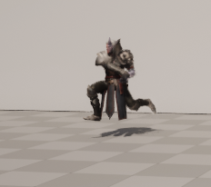
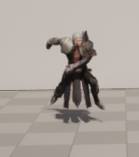
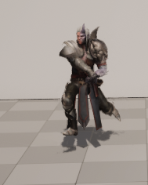
포트폴리오 소개
개선사항 요약노트
보스캐릭터의 공격애니메이션이 공중에 뜬 이유는 믹사모 캐릭터가 HIP을 중심으로 애니메이션이 재생시키기 때문
믹사모 캐릭터 임포트 후 리타기터로 애니메이션과 루트모션을 적용 시켰을 때 움직임이 부자연스러웠던 이슈.
리타기터로 에셋의 애니메이션을 믹사모 캐릭터로 적용시켜도(언리얼 ->믹사모 리타기팅) 애니메이션이 플레이 시 믹사모의 Hip을 중심으로 (hip이 고정되어서) 재생되어 애니메이션이 공중에 뜬 것같은 부자연스러움.
*애니메이션 재생 시 움직임이 hip에 고정되어 다리가 공중에 뜨는 현상

Slide 16
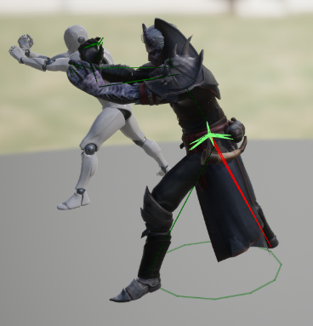
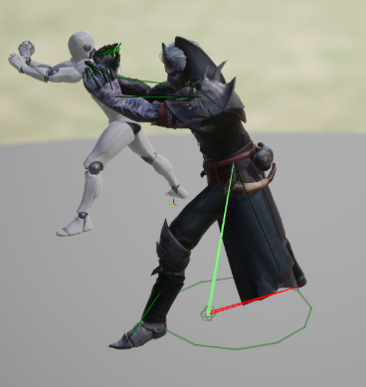
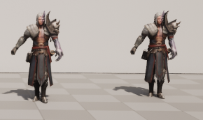
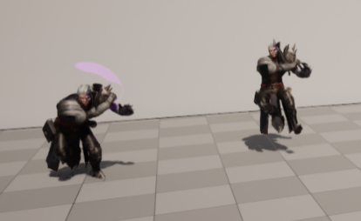
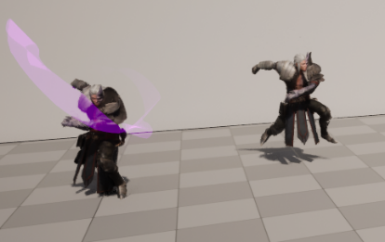
포트폴리오 소개
개선사항 요약노트
블렌더의 Mixamo Root Baker를 이용하여 해당 스켈레탈 메쉬와 애니메이션을 언리얼 캐릭터식의 구조로 변경(계층 시작: Root)
*Hip중심의 믹사모 캐릭터 *Root중심(발바닥)의 언리얼캐릭터
결과물
*동일 애니메이션 언리얼 엔진 계층 캐릭터와 믹사모 계층 캐릭터의 차이
(왼쪽 계층변경 캐릭터, 우측 기본 믹사모 캐릭터)

Slide 17
봐주셔서 감사합니다!
이메일 : jch8659@gmail.com
전화번호 : 010-5524-8659

